Slide 1
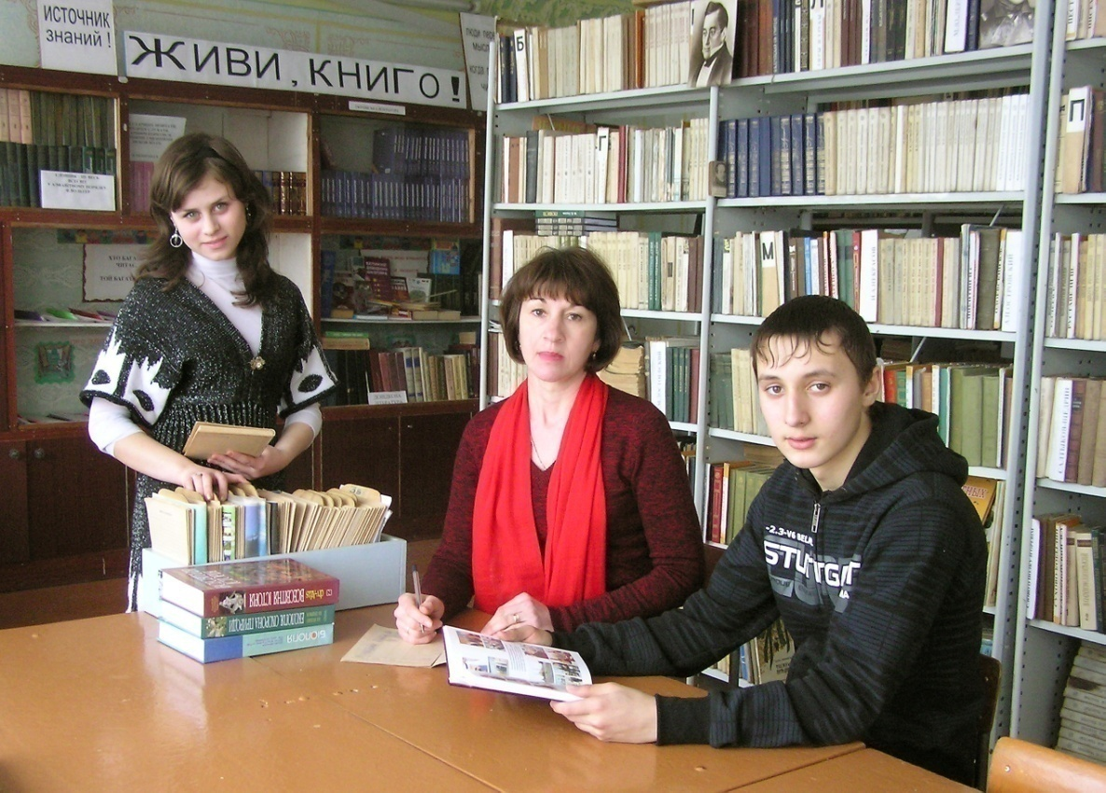
Вас вітає бібліотека Володимирівської ЗОШ

Slide 2
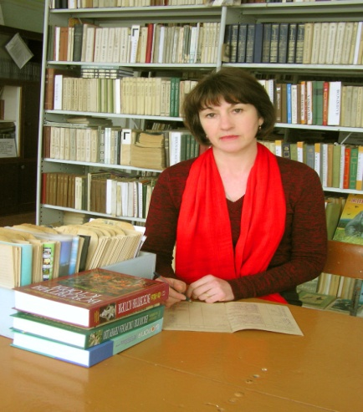
РАДА ВАС ВІТАТИ ДУЖЕ Я В БІБЛІОТЕЦІ.
ЦЕ МОЯ ДОМІВКА ДРУГА, ЦЕ МОЯ ФОРТЕЦЯ.
І НАПРАВО, І НА ЛІВО КНИГ СТОЯТЬ ПОЛИЦІ
ЕНЦИКЛОПЕДІЇ І СЛОВНИКИ – ВСЕ Є, ЯК ГОДИТЬСЯ.
КОЖЕН ВЧИТЕЛЬ, УЧЕНЬ, ЩО МАЄ БАЖАННЯ
МОЖЕ ТУТ ЗАВЖДИ ЗНАЙТИ СВОЄ ВПОДОБАННЯ.
В ЗАЛ ЧИТАЛЬНИЙ ВСІХ ПРОШУ РАДО ЗАВІТАТИ
ІНФОРМАЦІЮ ЗНАЙТИ, ПРОСТО ПОЧИТАТИ.
І ГУРТОК У НАС ПРАЦЮЄ «ЮНИЙ БІБЛІОТЕКАР»
ДРУЖНО ВСІХ ДІТЕЙ ГРУПУЄ, БО - ДУШІ АПТЕКАР.
У ТИЖНЯХ КНИЖКОВИХ, ЦІКАВИХ, ЗМІСТОВНИХ
ДУЖЕ ЛЮБЛЯТЬ УЧАСТЬ БРАТИ ШКОЛЯРІ НЕВТОМНІ.
І ВАС ЗАПРОШУЮ ДО СЕБЕ, ЩО Є, ВСЕ ПОЗИЧУ
РАДА БАЧИТЬ ВАС, ВІТАЮ, УСПІХІВ ВСІМ ЗИЧУ.

Slide 3
ІСТОРІЯ ШКІЛЬНОЇ БІБЛІОТЕКИ
Створення шкільної бібліотеки пов’язане зі створенням самої школи.
У 1902 році у Володимирівці було відкрите дворічне Земське училище.
У 1917 році воно перетворене у початкову школу.
У 1937 році – в семирічну.
З 1959 року це вже восьмирічна школа.
А з 1983 – середня.

Slide 4
Основні задачі шкільної бібліотеки
Основне завдання шкільної бібліотеки і шкільного бібліотекаря зокрема – привити дитині любов до книги, навчити учнів – читачів користуватися бібліотекою, її фондами, довідково – бібліографічним апаратом.

Slide 5
Методична тема бібліотекаря
РОЗВИТОК ТВОРЧИХ ЗДІБНОСТЕЙ І ПІЗНАВАЛЬНИХ ІНТЕРЕСІВ УЧНІВ.

Slide 6
Загальний фонд бібліотеки
Фонд : 14045
- підручники - 5729
- художня та галузева література - 8316

Slide 7
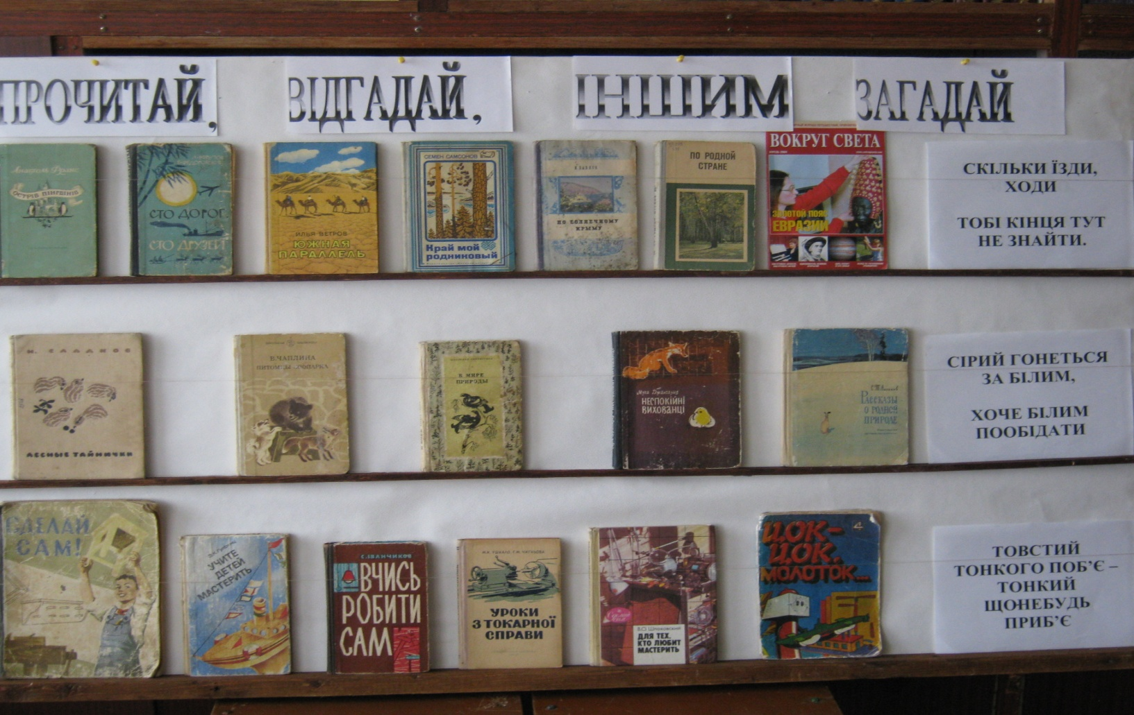
Книжкові виставки

Slide 8
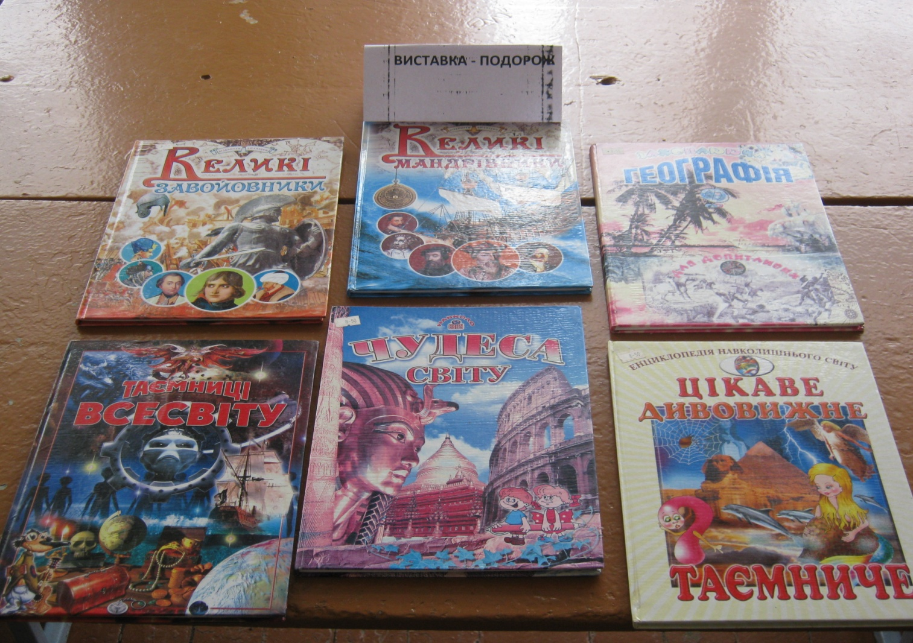
ВИСТАВКА –ПОДОРОЖ

Slide 9
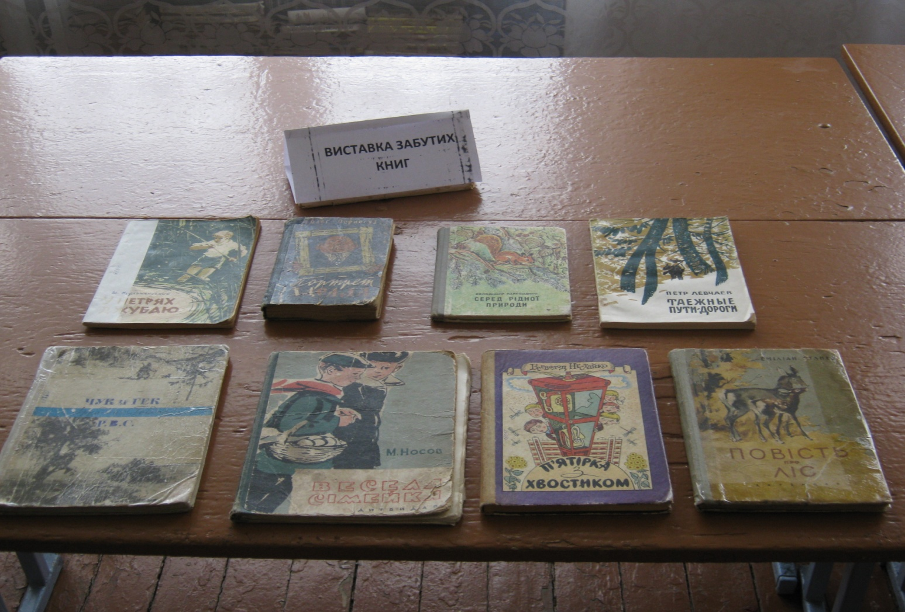
ВИСТАВКА ЗАБУТИХ КНИГ

Slide 10
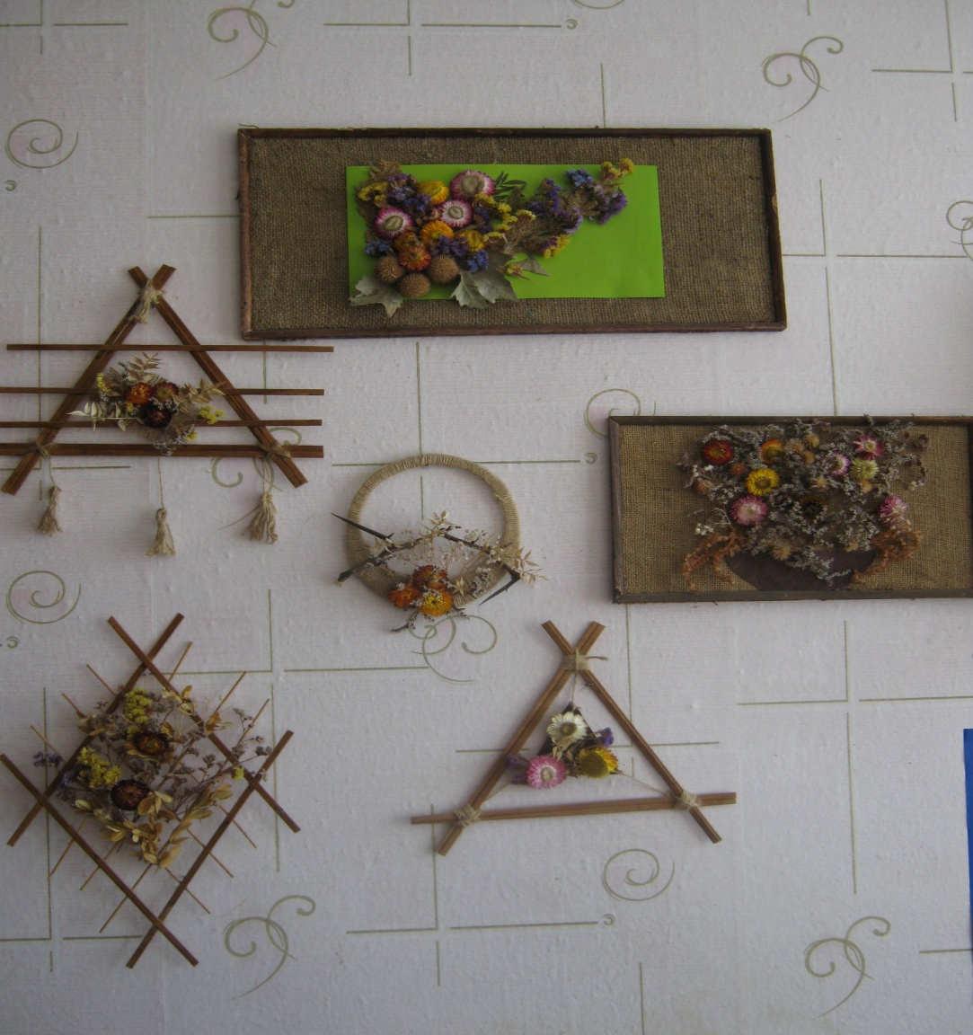
ВИСТАВКА – ІКЕБАНА
На виставці представляються книги з цієї тематики. Обов`язкова наявність композицій із квітів, виготовлених дітьми за допомогою дорослих.

Slide 11
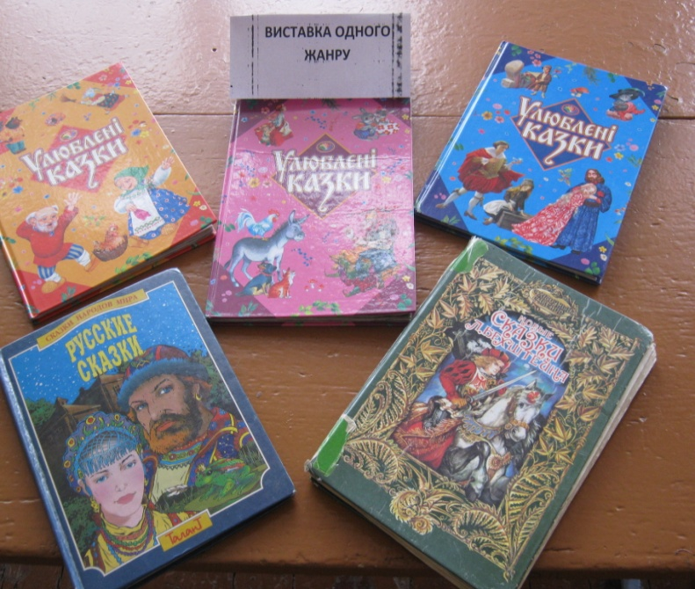
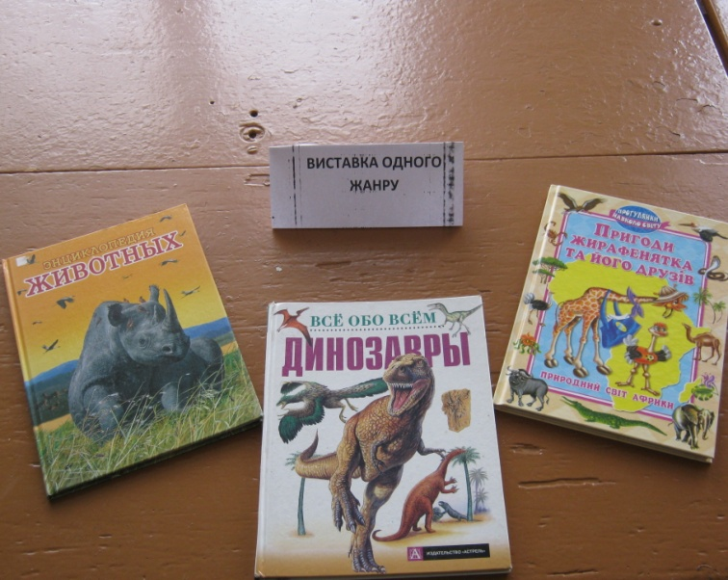
ВИСТАВКА ОДНОГО ЖАНРУ

Slide 12
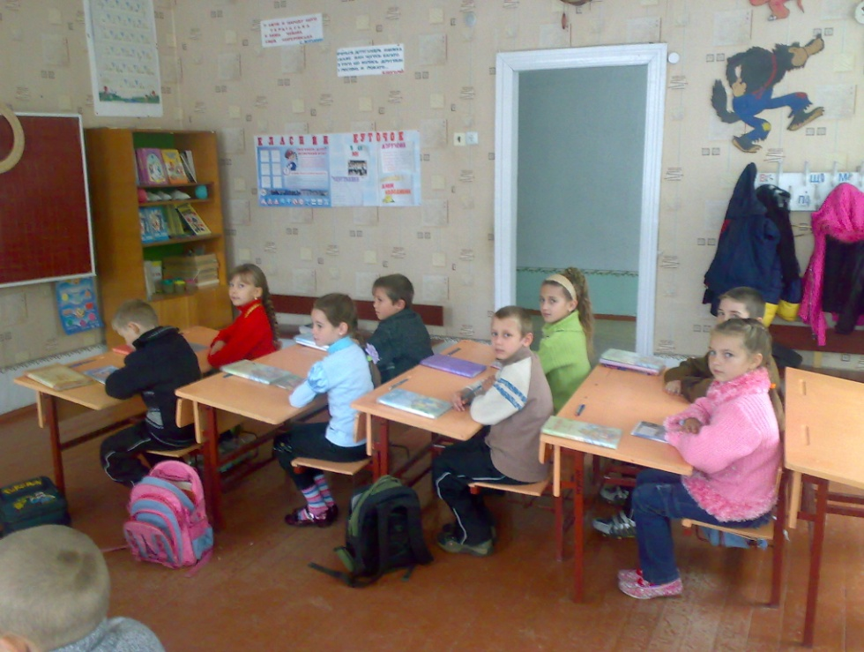
Бібліотечні уроки

Slide 13
Масова робота

Slide 14
Масова робота

